Slide 1
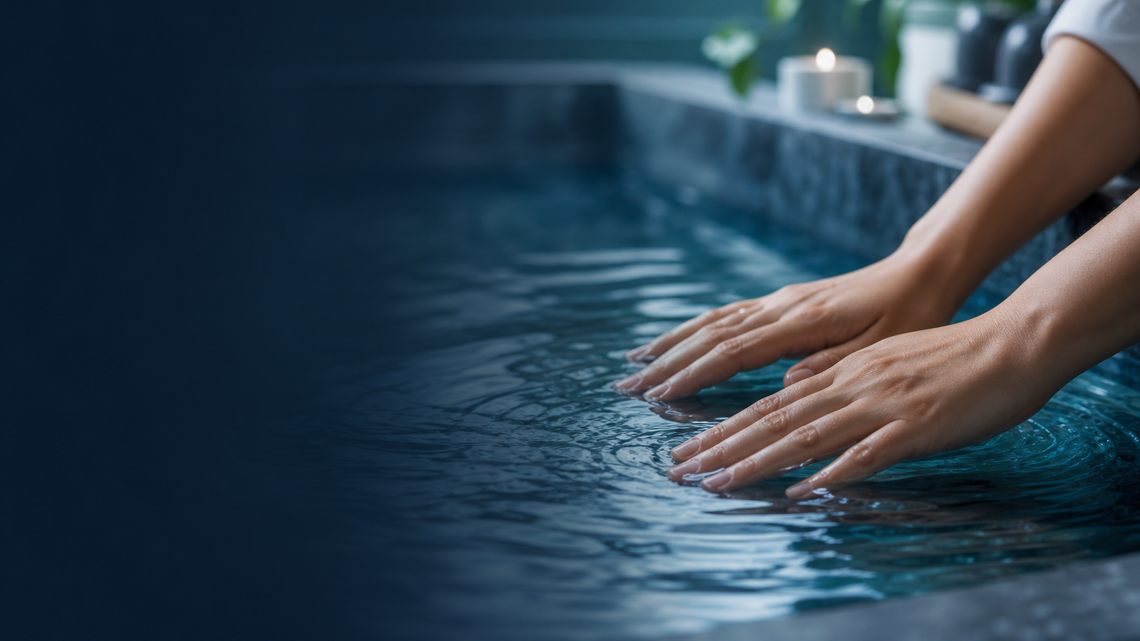
BALNEOKLIMATOLOGIA I ODNOWA BIOLOGICZNA
Indywidualny program zabiegów fizykalnych
Przypadek kliniczny: pacjent z zespołem cieśni nadgarstka
Opracowanie indywidualnego programu w ramach balneoterapii i odnowy biologicznej
Autor: Ernest Kurdziel
Nr albumu: 72714
Balneoklimatologia i odnowa biologiczna

Slide 2
i
Plan prezentacji
1. Charakterystyka pacjenta
5. Efekty terapeutyczne
2. Analiza wskazań i przeciwwskazań
6. Elementy odnowy biologicznej
3. Dobór zabiegów fizykalnych
7. Podsumowanie i wnioski
4. Opracowanie programu terapii
8. Bibliografia

Slide 3
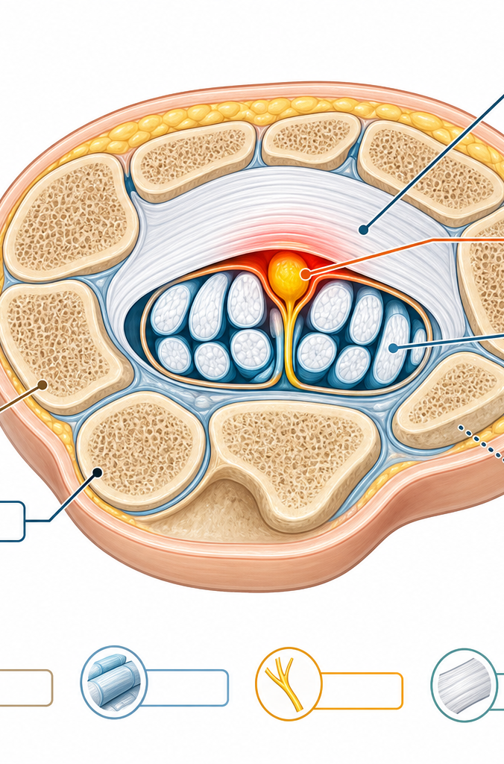
1
Charakterystyka pacjenta
Dane podstawowe, rozpoznanie i dolegliwości
Dane podstawowe
Rozpoznanie
• Zespół cieśni nadgarstka – ucisk nerwu pośrodkowego w kanale nadgarstka prawej ręki.
Wiek:
39 lat
Płeć:
Dolegliwości i ograniczenia
mężczyzna
• Drętwienie i mrowienie palców prawej dłoni.
• Nasilenie objawów w nocy i przy pracy na klawiaturze.
• Ból nadgarstka, osłabienie siły chwytu.
• Trudności w precyzyjnych czynnościach manualnych.
• Przeciążenie wynikające ze statycznej pozycji.
Zawód:
informatyk
Praca:
ponad 8 h dziennie przy komputerze
Tryb życia:
siedzący, niska aktywność fizyczna
Kanał nadgarstka – ucisk nerwu pośrodkowego

Slide 4
2
Analiza wskazań
Wskazania do zastosowania zabiegów fizykalnych
• Zespół cieśni nadgarstka o łagodnym / umiarkowanym nasileniu (bez wskazań do leczenia operacyjnego).
• Dolegliwości bólowe i parestezje (drętwienie, mrowienie).
• Stan przeciążeniowy ścięgien i pochewek w okolicy nadgarstka.
• Osłabienie siły mięśniowej i obniżona sprawność manualna ręki.
• Przewlekłe napięcie mięśniowe obręczy barkowej i przedramienia.
• Profilaktyka wtórna – zapobieganie nawrotom i progresji objawów.
Uzasadnienie wyboru metod
Metody fizykalne działają przeciwbólowo, przeciwzapalnie i przeciwobrzękowo, poprawiają ukrwienie oraz zmniejszają ucisk na nerw pośrodkowy – stanowią leczenie zachowawcze pierwszego wyboru.

Slide 5
2
Przeciwwskazania
Przeciwwskazania ogólne i miejscowe
Przeciwwskazania ogólne
Przeciwwskazania miejscowe
• Choroba nowotworowa (czynna).
• Stany gorączkowe i ostre infekcje.
• Niewydolność krążenia i ciężkie choroby serca.
• Skłonność do krwawień, leczenie przeciwkrzepliwe.
• Ciąża (dla wybranych zabiegów).
• Rozrusznik serca (elektro- i magnetoterapia).
• Ostry stan zapalny i obrzęk okolicy nadgarstka.
• Uszkodzenia i zmiany skórne, rany, infekcje skóry.
• Świeży uraz, złamanie w obrębie ręki.
• Zaawansowany zanik mięśni kłębu kciuka (konsultacja chirurgiczna).
• Zakrzepica żył kończyny.

Slide 6
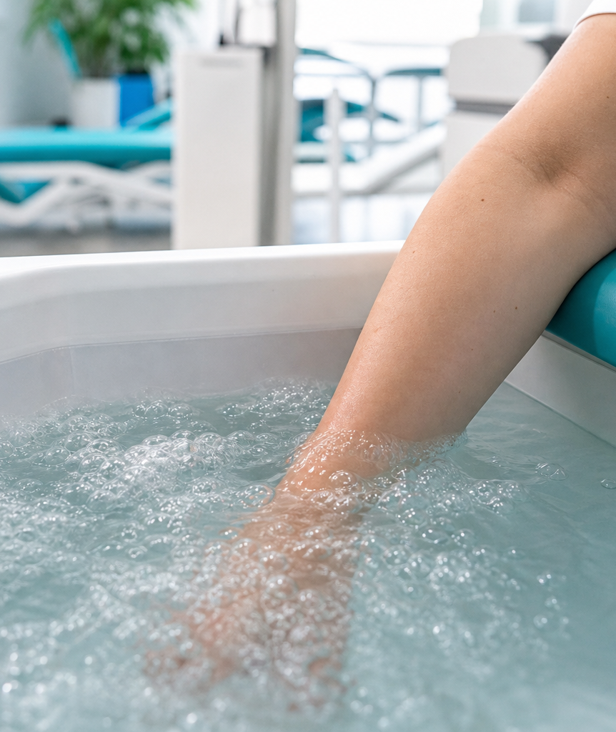
3
Dobór zabiegów – balneoterapia (1/4)
Kąpiele lecznicze i wodolecznictwo
Zabieg
Działanie i cel terapeutyczny
Kąpiele solankowe
Sole mineralne działają przeciwzapalnie i przeciwbólowo, zmniejszają obrzęk i ucisk na nerw pośrodkowy.
Kąpiele kwasowęglowe (CO₂)
Rozszerzają naczynia, poprawiają mikrokrążenie i ukrwienie tkanek przedramienia.
Kąpiele perełkowe
Delikatny masaż pęcherzykami powietrza – rozluźnienie mięśni i efekt relaksacyjny.
Kąpiel wirowa kończyny
Masaż wirowy wody + ciepło: rozluźnienie, poprawa krążenia i trofiki tkanek.
Kąpiele naprzemienne
Cieplno-zimne „gimnastyka naczyń” – poprawa mikrokrążenia, redukcja zastoju i obrzęku.
Masaż podwodny / hydromasaż
Strumień wody pod ciśnieniem rozluźnia mięśnie i poprawia drenaż żylno-limfatyczny.
Kąpiel wirowa kończyny górnej

Slide 7
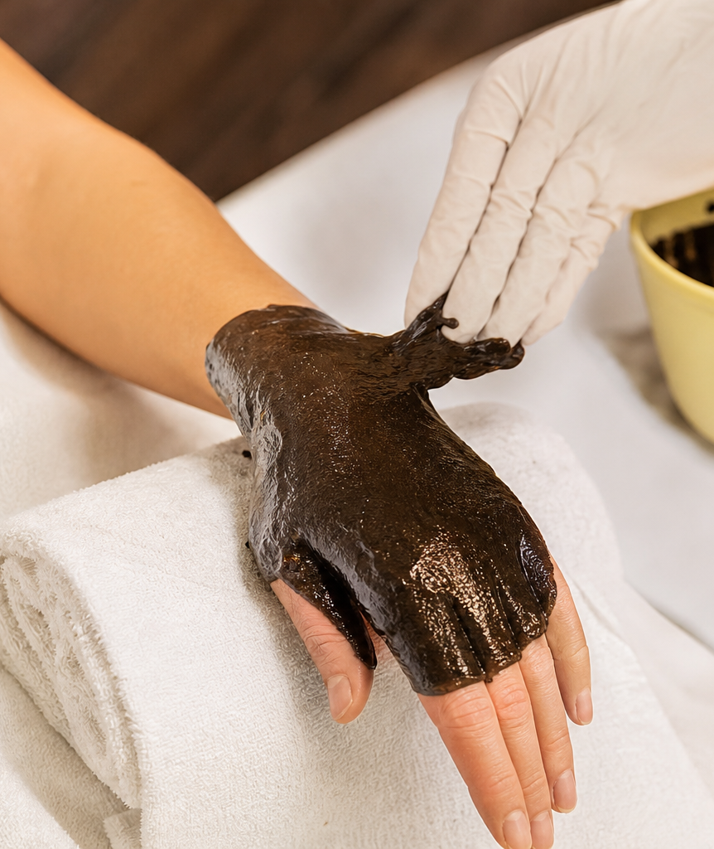
3
Dobór zabiegów – peloidy i klimat (2/4)
Peloidoterapia, termoterapia i balneoklimatologia
Zabieg
Działanie i cel terapeutyczny
„Rękawica” / okłady borowinowe
Głębokie przegrzanie + substancje biologicznie czynne: działanie przeciwzapalne i regenerujące.
Fangoterapia (fango)
Termoterapia mułem mineralnym – zmniejsza ból i napięcie tkanek okołostawowych.
Okłady parafinowe
Równomierne, długotrwałe ciepło rozluźnia tkanki i zwiększa elastyczność ścięgien.
Inhalacje solankowe / tężnie
Aerozol solankowy – działanie ogólnoustrojowe i regeneracyjne (element klimatoterapii).
Subterranoterapia / groty solne
Mikroklimat bogaty w jod i sole – działanie relaksacyjne i przeciwzapalne.
Klimatoterapia (helio-, aeroterapia)
Słońce, świeże powietrze i ruch – poprawa odporności, nastroju i samopoczucia.
Okład borowinowy (peloidoterapia) ręki

Slide 8
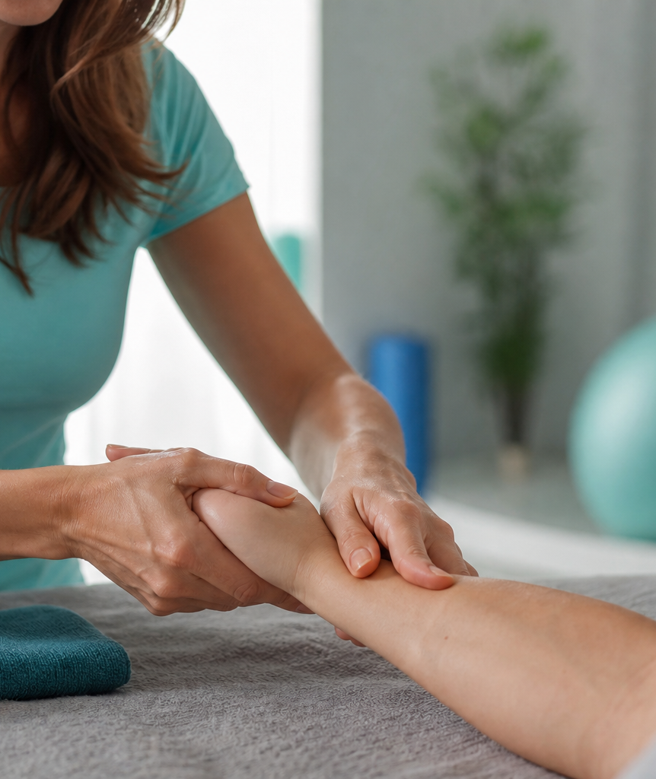
3
Dobór zabiegów – fizykoterapia (3/4)
Fizykoterapia, masaż i kinezyterapia
Zabieg
Działanie i cel terapeutyczny
Krioterapia miejscowa
Schłodzenie tkanek – efekt przeciwbólowy i przeciwobrzękowy w fazie zaostrzenia.
Ultradźwięki / fonoforeza
Mikromasaż tkankowy, działanie przeciwbólowe i przeciwzapalne.
Laseroterapia / magnetoterapia
Stymulacja regeneracji nerwu, poprawa przewodnictwa, redukcja parestezji.
Jonoforeza
Wprowadzanie leków przez skórę – miejscowe działanie przeciwzapalne i przeciwbólowe.
Masaż przedramienia i barku
Rozluźnienie mięśni, poprawa krążenia i drenażu, redukcja przeciążeń wtórnych.
Kinezyterapia – ćwiczenia nerwu
Mobilizacja nerwu i ścięgien, wzmacnianie, poprawa siły chwytu i sprawności ręki.
Masaż ręki i przedramienia

Slide 9
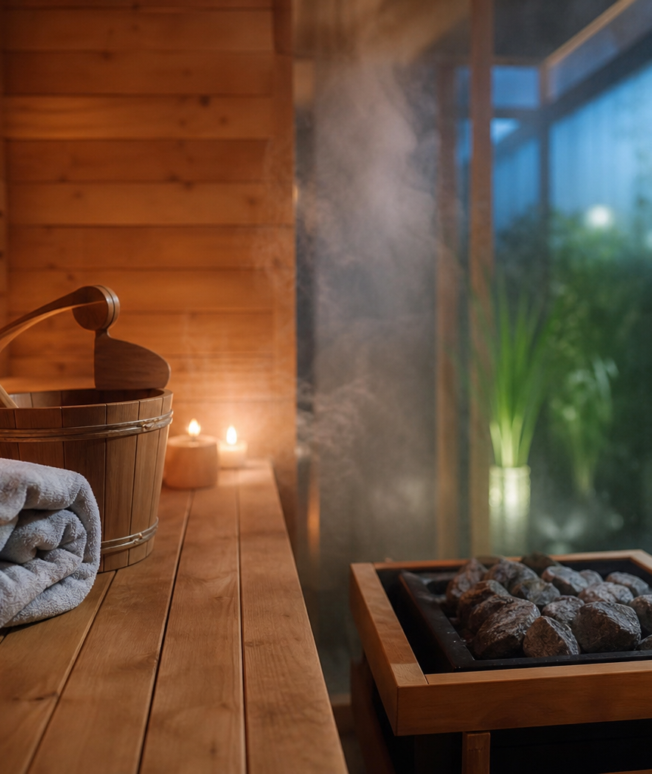
3
Dobór zabiegów – odnowa biologiczna (4/4)
Zabiegi regeneracyjne i relaksacyjne
Zabieg
Działanie i cel terapeutyczny
Sauna fińska / na podczerwień
Przegrzanie ciała – rozluźnienie mięśni, detoksykacja i ogólna regeneracja.
Łaźnia parowa
Wilgotne ciepło – poprawa krążenia, odprężenie i nawilżenie skóry.
Jacuzzi / hydromasaż całego ciała
Masaż wodno-powietrzny – redukcja napięcia mięśniowego i stresu.
Masaż relaksacyjny / aromaterapeutyczny
Rozluźnienie, poprawa nastroju, jakości snu i samopoczucia.
Krioterapia ogólnoustrojowa
Krótka ekspozycja na zimno – działanie przeciwbólowe, przeciwzapalne i regeneracyjne.
Aromaterapia i muzykoterapia
Wspomaganie relaksu i redukcja napięcia psychicznego.
Sauna i strefa relaksu (odnowa biologiczna)

Slide 10
4
Opracowanie programu terapii
Przykładowy plan tygodniowy (cykl 3 tygodni / 15 zabiegów)
Pon.
Wt.
Śr.
Czw.
Pt.
Kąpiel wirowa ręki (15 min)
Ultradźwięki (5 min)
Ćwiczenia ślizgowe nerwu
Okład borowinowy (20 min)
Magnetoterapia (15 min)
Sauna / relaks
Kąpiel solankowa (15 min)
Masaż przedramienia (15 min)
Inhalacja solankowa
Laseroterapia
Kinezyterapia – wzmacnianie
Ćwiczenia rozciągające
Kąpiele naprzemienne
Krioterapia (wg potrzeby)
Aromaterapia / relaksacja
Zasady realizacji programu
• Częstotliwość: 5 dni w tygodniu; weekend – odpoczynek i autoterapia. Czas serii: ok. 3 tygodnie (15 zabiegów).
• Kolejność: zabiegi cieplne / rozluźniające → terapia właściwa → kinezyterapia. Intensywność dostosowana do reakcji pacjenta.

Slide 11
5
Efekty terapeutyczne
Przewidywane rezultaty zastosowanej terapii
Zmniejszenie bólu
Lepsze ukrwienie
Większa sprawność
Redukcja dolegliwości bólowych nadgarstka i parestezji (drętwienia, mrowienia) palców.
Poprawa mikrokrążenia i trofiki tkanek, zmniejszenie obrzęku i ucisku na nerw.
Wzrost siły chwytu i precyzji ruchów, poprawa zakresu ruchomości nadgarstka.
Rozluźnienie
Lepszy sen
Lepsze samopoczucie
Zmniejszenie napięcia mięśni przedramienia i obręczy barkowej, ustąpienie przeciążeń.
Ograniczenie nocnych dolegliwości bólowych poprawia jakość snu i regenerację.
Ogólna regeneracja, redukcja stresu i poprawa komfortu pracy oraz życia.

Slide 12

6
Elementy odnowy biologicznej
Dodatkowe formy regeneracji i ich znaczenie
1
Ergonomia i higiena pracy
2
Aktywność fizyczna
Prawidłowe stanowisko, podkładka pod nadgarstek, przerwy i mikroćwiczenia co 45–60 min.
Pływanie, spacery, ćwiczenia ogólnousprawniające – przeciwdziałanie skutkom pracy siedzącej.
3
Techniki relaksacyjne
4
Dieta i nawodnienie
Trening relaksacyjny, ćwiczenia oddechowe i rozciągające – redukcja napięcia i stresu.
Dieta przeciwzapalna, wit. z grupy B; nawodnienie wspiera regenerację tkanki nerwowej.
5
Higiena snu i orteza
6
Edukacja zdrowotna
Regularny sen, orteza nocna stabilizująca nadgarstek w pozycji neutralnej.
Świadomość czynników ryzyka i profilaktyka nawrotów – warunek trwałości efektów.
Zdrowy styl życia i ergonomia pracy

Slide 13
7
Podsumowanie i wnioski
Ocena skuteczności i możliwości modyfikacji terapii
Ocena skuteczności programu
• Kompleksowe leczenie zachowawcze (balneoterapia + fizykoterapia + kinezyterapia + odnowa biologiczna) skutecznie zmniejsza objawy łagodnego i umiarkowanego zespołu cieśni nadgarstka.
• Połączenie zabiegów miejscowych z modyfikacją stylu życia i ergonomii pracy daje trwalsze efekty niż samo leczenie objawowe.
• Wczesne wdrożenie terapii zmniejsza ryzyko progresji i potrzeby leczenia operacyjnego.
Możliwości modyfikacji terapii
• Program należy monitorować i dostosowywać do reakcji oraz postępów pacjenta (intensywność, dobór i liczba zabiegów).
• Brak poprawy lub nasilenie objawów / zanik mięśni → konsultacja neurologiczna i chirurgiczna (EMG, ewentualne leczenie operacyjne).

Slide 14
8
Bibliografia
Literatura podstawowa i uzupełniająca
Literatura podstawowa
• Straburzyński G., Straburzyńska-Lupa A.: Medycyna fizykalna. PZWL, Warszawa 2000.
• Ponikowska I., Ferson D.: Nowoczesna Medycyna Uzdrowiskowa. Medi Press, Warszawa 2009.
• Kasprzak W.: Fizjoterapia kliniczna. PZWL, Warszawa 2011.
• Kasprzak W., Mańkowska A.: Fizykoterapia, medycyna uzdrowiskowa i SPA. PZWL, Warszawa 2010.
Literatura uzupełniająca
• Ponikowska J.: Kompendium balneologii: rekomendacje krajowego konsultanta. Toruń 2012.
• Kochański J. W.: Balneologia i hydroterapia. Wydawnictwo AWF, Wrocław 2002.

Slide 15

Dziękuję za uwagę
Indywidualny program zabiegów fizykalnych – zespół cieśni nadgarstka
Ernest Kurdziel • nr albumu 72714

